Slide 1









www.gnome.org
http://www.fb.com/gnomegr
http://on.fb.me/l02tiq
http://twitter.com/gnomegr/
http://bit.ly/zqbn9g
http://identi.ca/gnomegr
http://linkd.in/mHGOIb
www.gnome.gr
team@lists.gnome.gr
#gnome-el @ freenode
http://bit.ly/xEIsKJ

Slide 2
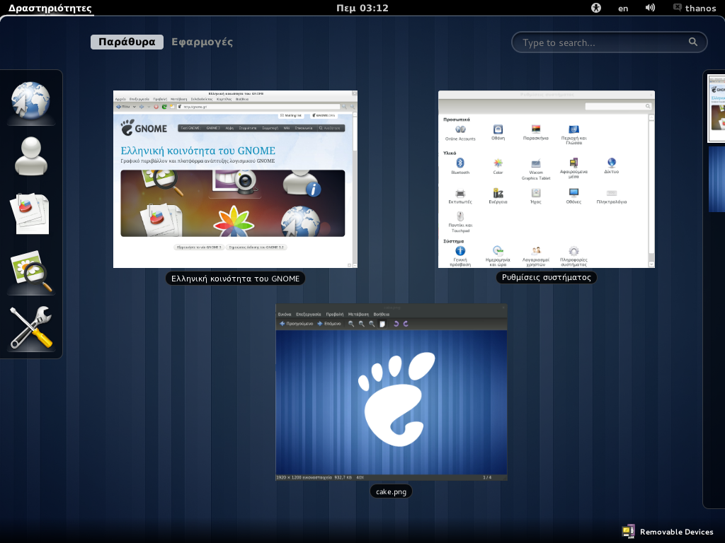

Το περιβάλλον GNOME
Λήψη GNOME
Το GNOME συμπεριλαμβάνεται στις περισσότερες διανομές Linux και Unix όπως το openSUSE, Fedora, Mageia κ.α.
Συμμετοχή στο GNOME
Υπάρχουν πολλοί τρόποι που μπορείτε να συμμετέχετε στην κοινότητα GNOME. Μερικοί από αυτούς είναι:
Συμμετοχή στην λίστα ανάπτυξης του GNOME
http://mail.gnome.org/mailman/listinfo/developing-world-list
Συμμετοχή στην Ελληνική λίστα του GNOME
http://lists.gnome.gr/listinfo.cgi/team-gnome.gr
Μεταφράσεις
Το περιβάλλον GNOME έχει μεταφραστεί σε πολλές γλώσσες. Είναι εύκολο να βοηθήσετε στην βελτίωση των μεταφράσεων που υπάρχουν. Ρωτήστε στην λίστα ηλεκτρονικού ταχυδρομείου πως μπορείτε να συμμετάσχετε.
Ιστοσελίδα μεταφράσεων: http://l10n.gnome.org/languages/el/
Γίνετε Φίλοι του GNOME
Δεν έχετε χρόνο για να γράψετε κώδικα; Βοηθήστε το GNOME Foundation με άλλους τρόπους, όπως μέσα από δωρεά.
Ο στόχος του GNOME Foundation είναι να παρέχει ένα δωρεάν γραφικό περιβάλλον για όλους τους χρήστες και μπορείτε να βοηθήσετε ως φίλοι του GNOME. Η δωρεά σας παρέχει πηγές για τους προγραμματιστές αλλά και για την προώθηση του GNOME σε όλο τον κόσμο. Επιπρόσθετα, η δωρεά σας υποστηρίζει εκδηλώσεις του GNOME όπως hackfests όπου δίνουν την δυνατότητα στους προγραμματιστές του GNOME να συναντηθούν από κοντά και να εργαστούν επάνω σε βελτιώσεις στο GNOME.
Γίνετε φίλος του GNOME σήμερα στην ιστοσελίδα http://www.gnome.org/friends
Πολυμέσα
Το περιβάλλον GNOME συμπεριλαμβάνει πολλές εφαρμογές πολυμέσων. Ακούστε μουσική, παρακολουθήστε ταινίες, επεξεργαστείτε εικόνες και ταινίες μέσα από το περιβάλλον GNOME.
Κινητά Τηλέφωνα
Το περιβάλλον GNOME περιλαμβάνει προγράμματα που σας βοηθούν να εκμεταλλευτείτε στο έπακρο το κινητό σας. Ο διαχειριστής δικτύου σας επιτρέπει να συνδεθείτε εύκολα στο internet σε οποιαδήποτε χώρα του κόσμου. Ο διαχειριστής τηλεφώνου σας επιτρέπει να χρησιμοποιήσετε τον υπολογιστή σας για να στείλετε και να λάβετε μηνύματα SMS μέσω του κινητού σας.
Χωρίς Ιούς
Το GNOME είναι χτισμένο στο Linux και στο Unix, το οποίο το κάνει ένα περιβάλλον εργασίας χωρίς ιούς..
Χωρίς σειριακούς αριθμούς
Το περιβάλλον εργασίας GNOME είναι δωρεάν και μπορείτε να το μοιραστείτε. Δεν υπάρχουν σειριακοί αριθμοί που χρειάζεται να εισάγετε και δεν θα ερωτηθείτε ποτέ για νομιμοποίηση αντιγράφου.

